Slide 1



第3届全国大学生数智链应用大赛
其他人工智能赛道解读
刘慧君 重庆大学
Notes:
大家好，欢迎参加本次关于“第3届全国大学生数智链应用大赛——其他人工智能赛道”的解读会。本次大赛旨在推动高校数智链领域的人才培养，为同学们提供一个展示创新能力的平台。今天，我们将重点解读“其他人工智能应用”这一赛道的参赛要求、评审标准以及选题建议，希望能帮助大家更好地准备参赛作品。

Slide 2






目录
01
大赛简介与赛道定位
了解大赛背景，明确“其他人工智能应用”赛道的核心定位。
02
评审标准深度解析
详细解读四大评审指标，掌握得分要点，提升作品竞争力。
03
参赛类别与选题建议
分析不同参赛类别，并结合AI热点给出具有创新性的选题方向。
04
作品呈现与答辩技巧
指导如何规范地呈现作品，掌握答辩环节的关键技巧与注意事项。
05
案例分享
总结核心要点，预祝参赛成功，期待更多优秀AI应用诞生。
Notes:
本次解读将分为五个部分。首先，我们会简单介绍大赛的背景和“其他人工智能应用”赛道的定位。接着，也是本次分享的重点，我们将深度解析评审标准的各个维度。之后，我们会探讨参赛类别并提供一些选题建议。同时，我们也会给出关于作品呈现和答辩的实用技巧。最后进行总结，并预祝大家在比赛中取得优异成绩。

Slide 3





大赛简介与赛道定位
大赛简介
赛道定位
大赛名称：第3届全国大学生数智链应用大赛（曾用名：全国大学生“区块链+”应用大赛）
赛道名称：其他人工智能应用
所属大类：人工智能大类
大赛宗旨：深化教育、科技、人才一体化改革，推动高校人工智能、区块链、数字艺术等数智链领域人才培养。
核心定位：具有高度的开放性和创新性，鼓励针对特定问题提出基于AI方法的创新性解决方案。无论是“自选命题”还是“企业命题”，旨在考察运用AI技术解决实际问题的能力。
参赛对象：在校研究生、本科生及高职高专学生，专业不限，可跨校组队。
Notes:
首先，我们来了解一下大赛的基本情况。本次大赛是第三届全国大学生数智链应用大赛，旨在推动数智链领域的人才培养。参赛对象非常广泛，涵盖了各类高校学生。我们今天聚焦的“其他人工智能应用”赛道，是人工智能大类下的一个重要组成部分。它的核心定位是开放和创新，为大家提供了一个广阔的舞台，去探索AI技术在各个领域的应用可能性。

Slide 4
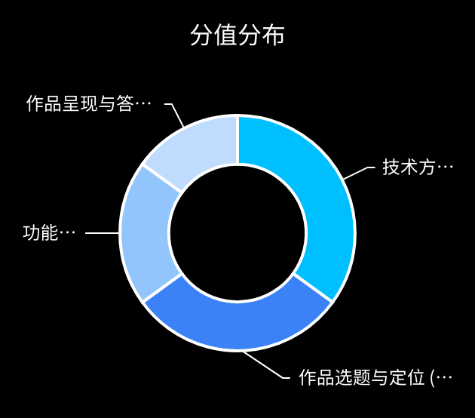



评审标准总览
作品选题与定位 (30%)
考察选题的新颖性、针对性和创新性，是否解决实际问题。
技术方案与实现 (35%)
评估技术方案的先进性、完整性以及实现的工作量与难度。
功能效果与价值 (20%)
衡量系统功能的完备性、运行效果的稳定性和实际应用价值。
作品呈现与答辩 (15%)
关注文档的规范性、工程的规范性以及答辩时的逻辑与表现。
Notes:
接下来，我们看一下评审标准的整体框架。总分100分，主要分为四大块。其中，“技术方案与实现”占比最高，达到35%，这说明大赛非常看重技术的创新性和实现能力。其次是“作品选题与定位”，占30%，强调了选题的重要性。“功能效果与价值”和“作品呈现与答辩”分别占20%和15%，也都是需要重点关注的环节。

Slide 5

评审标准解析（一）：作品选题与定位
二级指标：选题主题
二级指标：选题定位
核心要求：
选题应鲜明突出、立意新颖、具有针对性。
核心要求：
源于专业领域和社会生活，体现AI思想，在场景、方案或技术上具创新性。
深度解读：
题目要清晰，让人一眼明白作品要解决的问题。需有新意，避免重复已有方案，且针对具体、真实存在的痛点。
深度解读：
作品需落地，解决实际问题。体现AI核心思想，并在应用场景、技术路线或运营模式上展现创新点。
💡 关键点：选题需“清晰新颖有痛点，落地创新有AI”
Notes:
我们先来看第一个指标：作品选题与定位。这部分占30分，非常关键。
首先，选题主题要明确、新颖、有针对性。题目要清晰，让人一眼就能明白作品要解决什么问题。同时，要有新意，避免重复已有的解决方案，并且要针对具体的、真实存在的痛点。
其次，选题定位要接地气，来源于实际，并且要体现AI的思想和创新性。作品不能脱离实际，要能落地。无论是解决专业学习中的问题，还是社会生活中的需求，都要体现出AI的核心思想，并且在某个方面要有创新点，比如提出了新的应用场景，或者采用了新的技术路线。
一个好的选题是成功的一半，大家在构思作品时，一定要仔细打磨自己的选题。

Slide 6

评审标准解析（二）：技术方案与实现
一级指标：技术方案与实现 (权重占比 35%)
技术先进性
方案完整性
工作量与难度
要求：系统方案具备创新性，在算法设计、模型优化、区块链协同等方面有延展或突破。
要求：架构设计合理，技术路线清晰，关键技术明确，逻辑闭环。
要求：整体工作量饱满，技术实现难度适中，体现扎实的专业基础与熟练的技术应用能力。
解读：从整体架构到具体技术路线，再到关键技术实现，需完整阐述，清晰展现技术思路。
解读：需有足够工作量支撑，难度适中，真实反映团队技术水平，避免过于简单或超出能力范围。
解读：考察技术方案是否有亮点，是否在现有技术基础上改进算法或巧妙结合不同技术。
注：技术方案需兼顾创新性与可行性，确保落地性。
Notes:
接下来是占比最高的“技术方案与实现”部分，共35分。这部分主要考察三个方面：技术先进性、方案完整性和工作量与难度。大家在设计技术方案时，要力求创新，确保方案的完整性和逻辑性，同时也要保证作品有足够的工作量和适当的技术难度，充分展示自己的专业能力。

Slide 7


评审标准解析（三）：功能效果与价值
功能完备性
运行效果
应用价值
要求：紧密围绕核心目标，任务明确，系统功能齐全或场景深度优化。
要求：测试充分，运行稳定可靠，界面人性化，适应性强，有效解决问题。
要求：已投入实际使用或具备明确推广前景，体现AI技术的实际价值。
解读：功能紧扣选题不偏离，追求全功能覆盖或在特定细分场景下做到极致优化。
解读：需经过充分测试确保稳定性，界面友好易用，核心是真正解决目标场景问题。
解读：作品需具备实际应用价值，有实际案例或清晰推广前景，产生社会或经济效益。
核心关注：实际表现与落地价值
Notes:
第三部分是“功能效果与价值”，占20分。这部分关注的是作品的实际表现和价值。功能要完备，运行要稳定，界面要友好，并且最重要的是要有实际的应用价值。评委们非常看重作品能否真正解决问题，以及它未来的推广潜力。

Slide 8


评审标准解析（四）：作品呈现与答辩
文档规范度
工程规范性
答辩表现
要求：设计文档完整，符合命名和格式规范；清晰阐述问题分析、架构设计、算法实现及测试过程。
解读：提交的文档需完整规范，内容清晰，准确反映作品的设计与实现全过程。
要求：软件架构清晰，代码风格统一；硬件设计合理，选材、布线规范，无安全隐患。
解读：软硬件均需体现良好的工程规范，代码整洁，硬件设计安全可靠。
要求：汇报逻辑清晰、展示完整；准确回答提问；团队分工合理，协作默契。
解读：自信流畅地展示作品，清晰回答问题，展现良好的团队协作能力与风貌。
注重细节规范，展现专业素养
Notes:
最后一部分是“作品呈现与答辩”，占15分。这部分包括文档规范、工程规范和答辩表现。一份规范的文档、清晰的工程实现以及出色的答辩表现，都是加分项。大家在准备作品时，一定要注意这些细节，确保在最后环节给评委留下好印象。

Slide 9



否决指标说明
选题规范红线
内容合规要求
版权归属声明
选题存在政治意识形态问题，违反宪法和法律法规，或不符合大赛精神，将被直接否决。
禁止地图使用不当、抄袭、伪造数据或使用非参赛时间段设计的作品；严禁包含其他大赛标识。
作品必须拥有合法版权，严禁存在违反知识产权法等法律法规的侵权行为。
重要提示：请务必确保作品严格符合上述所有要求，任何违规行为都将导致作品直接被淘汰，避免因小失大。
Notes:
这里需要特别提醒大家注意几个否决指标。这些是大赛的红线，包括选题存在政治问题、内容抄袭或伪造、版权侵权等。请大家务必确保自己的作品严格遵守相关规定，避免出现这些问题，否则作品将直接被淘汰。

Slide 10



参赛类别与选题建议
参赛类别
选题建议（2026 AI热点）
自选命题
针对特定问题提出基于AI的解决方案，自由度高，适合有明确想法的团队。
具身智能与机器人：探索AI在机器人领域的应用，如工业巡检、服务机器人等。
企业命题
AI+垂直行业：医疗（辅助诊断/药物研发）、制造（智能制造/质检）、教育（个性化学习）。
基于组委会发布的行业应用命题设计，贴近实际需求，可获企业资源支持。
多模态与生成式AI：结合文本、图像、音频等多种信息的生成与理解应用。
Notes:
接下来我们看看参赛类别和选题建议。大赛分为自选命题和企业命题两类。大家可以根据自己的情况选择。结合当前AI的热点，我们建议大家可以关注AI智能体、具身智能、以及AI在医疗、制造、教育等垂直行业的应用。这些方向既有技术创新性，也有实际应用价值，非常适合作为参赛选题。

Slide 11


案例分享
核心要点总结
紧扣评审标准
围绕选题、技术、功能、呈现四大指标进行设计准备。
未来展望
希望各位同学能够充分发挥自己的创新能力和技术实力，积极参与到大赛中来。
相信通过这次比赛，大家不仅能提升自己的专业技能，还能收获宝贵的实践经验。
预祝大家在比赛中取得优异成绩！
突出创新与价值
选题新颖，技术先进，功能实用，价值明确。
注重细节规范
确保文档、代码规范，答辩准备充分。
规避否决红线
严格遵守大赛规定，避免版权、内容等问题。
Notes:
最后，我们来总结一下今天的内容。核心就是要紧扣评审标准，突出作品的创新与价值，注重细节规范，并严格遵守大赛规定。希望大家都能抓住重点，发挥出自己的最佳水平。我们期待看到大家精彩的作品，预祝大家比赛顺利！

Slide 12
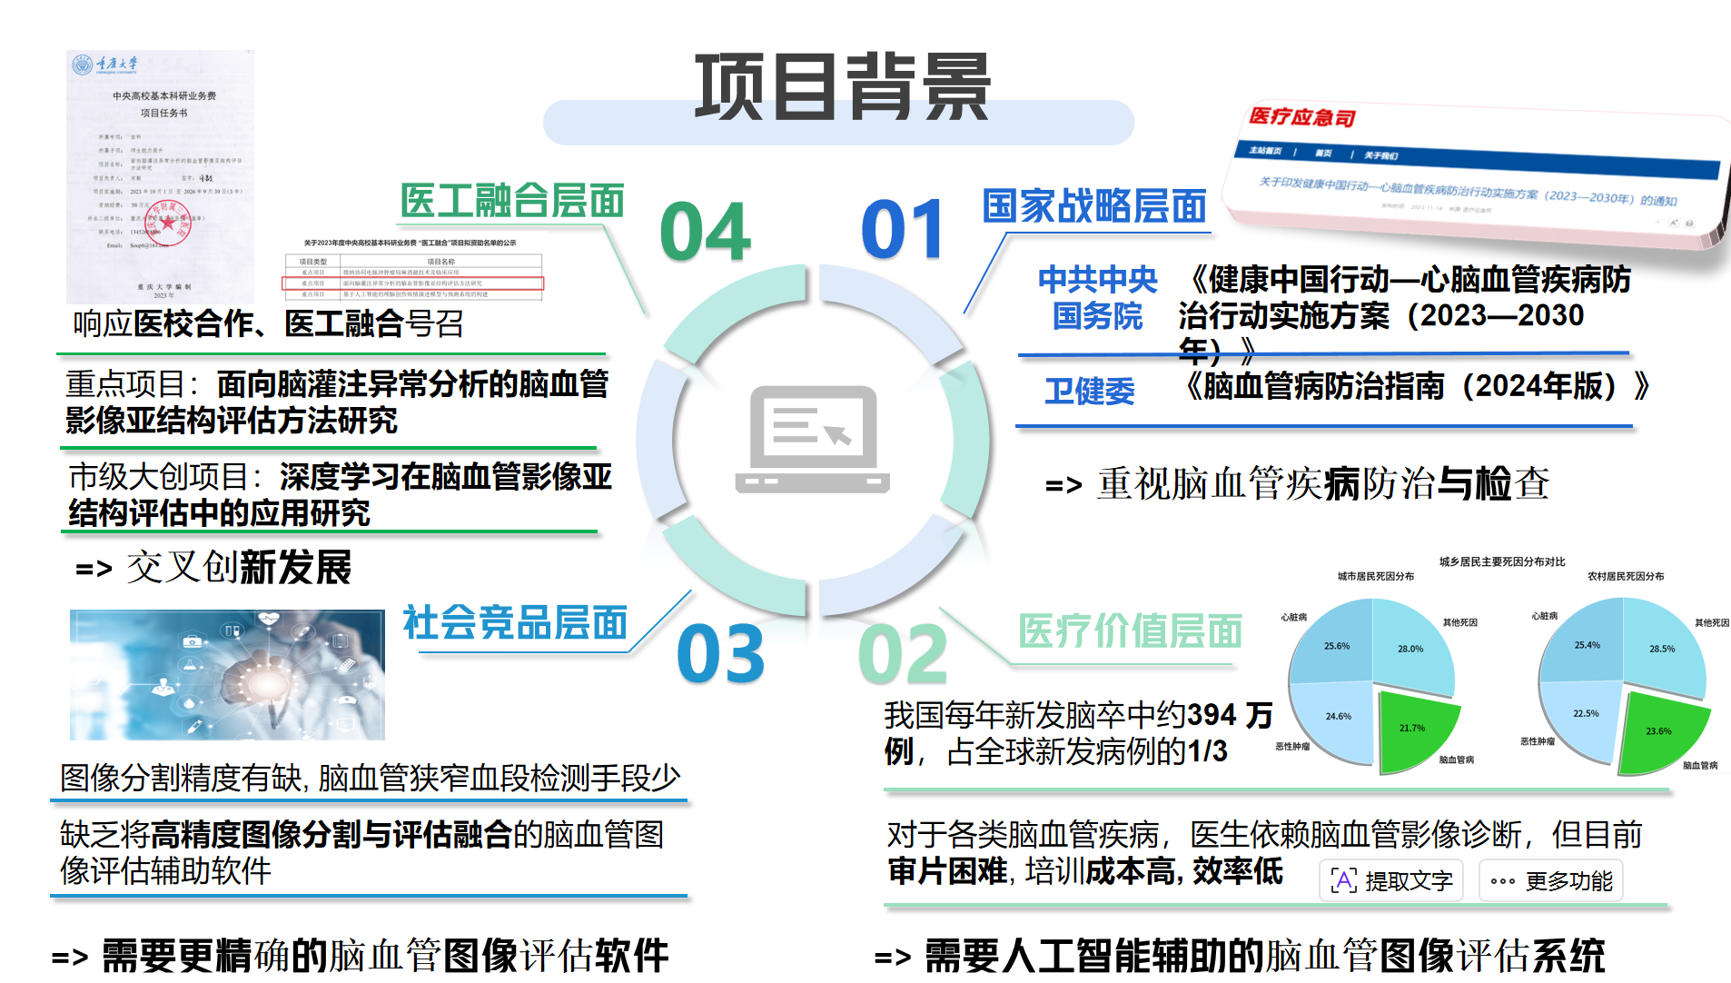



案例分享
作品选题与定位
精准锚定临床核心痛点，需求导向性极强
聚焦脑血管疾病诊疗的核心环节 —— 脑血管评估
填补市场技术空白，定位差异化显著
一体化脑血管三维评估及可视化智能系统
贴合赛事方向，符合技术发展趋势
紧扣人工智能在医学影像领域的应用趋势
Notes:
最后，我们来总结一下今天的内容。核心就是要紧扣评审标准，突出作品的创新与价值，注重细节规范，并严格遵守大赛规定。希望大家都能抓住重点，发挥出自己的最佳水平。我们期待看到大家精彩的作品，预祝大家比赛顺利！

Slide 13
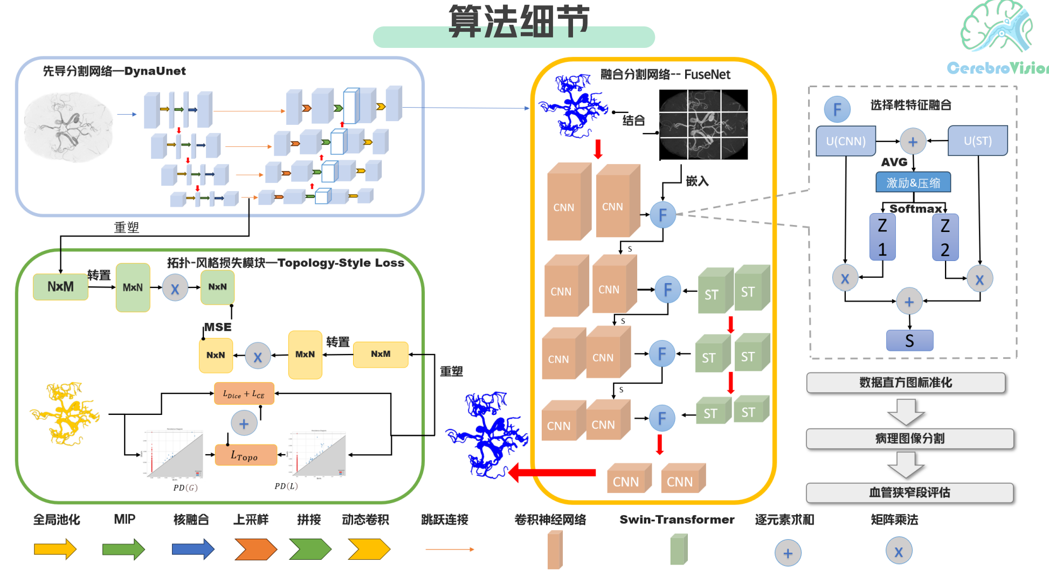
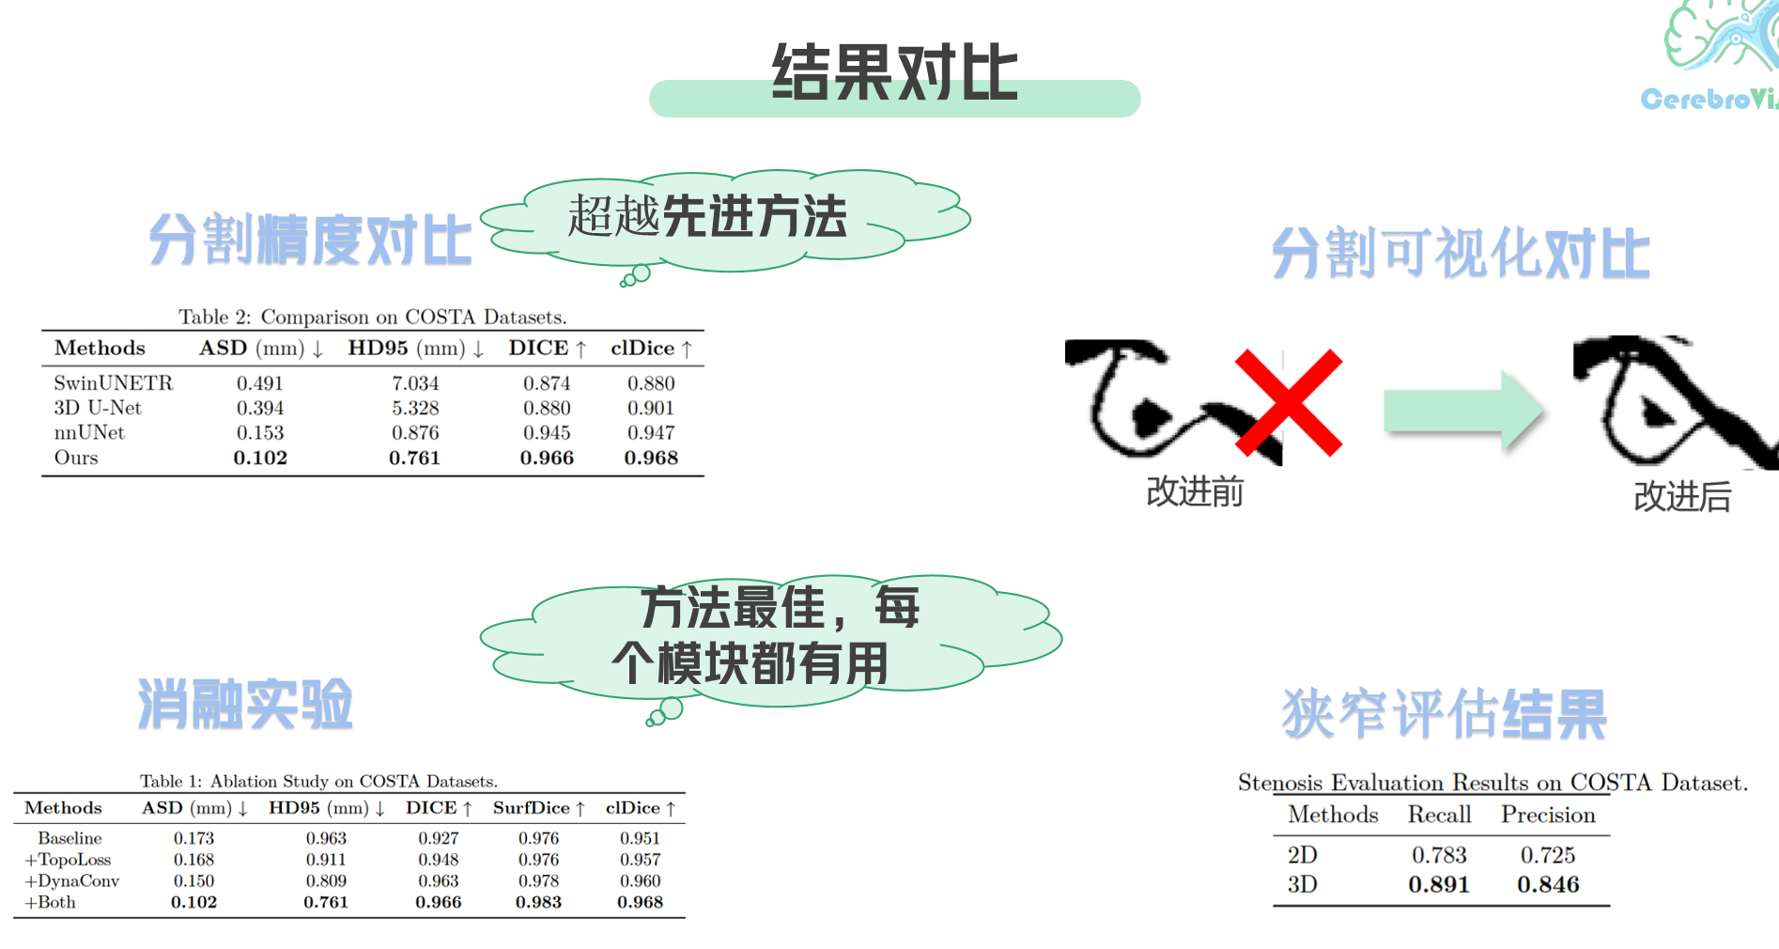
案例分享
技术方案与实现
提出多尺度特征融合分割算法，实现高精度血管分割
首次将动态捕捉细节思想和拓扑模型思想引入脑血管分割任务
设计风格一致的拓扑损失函数，保障血管结构完整性
创新引入多视角 MIP 投影 + 持久同调的拓扑损失函数
结合形态学与国际标准，实现自动化狭窄量化评估
设计形态学脑血管评估算法
Notes:
最后，我们来总结一下今天的内容。核心就是要紧扣评审标准，突出作品的创新与价值，注重细节规范，并严格遵守大赛规定。希望大家都能抓住重点，发挥出自己的最佳水平。我们期待看到大家精彩的作品，预祝大家比赛顺利！

Slide 14
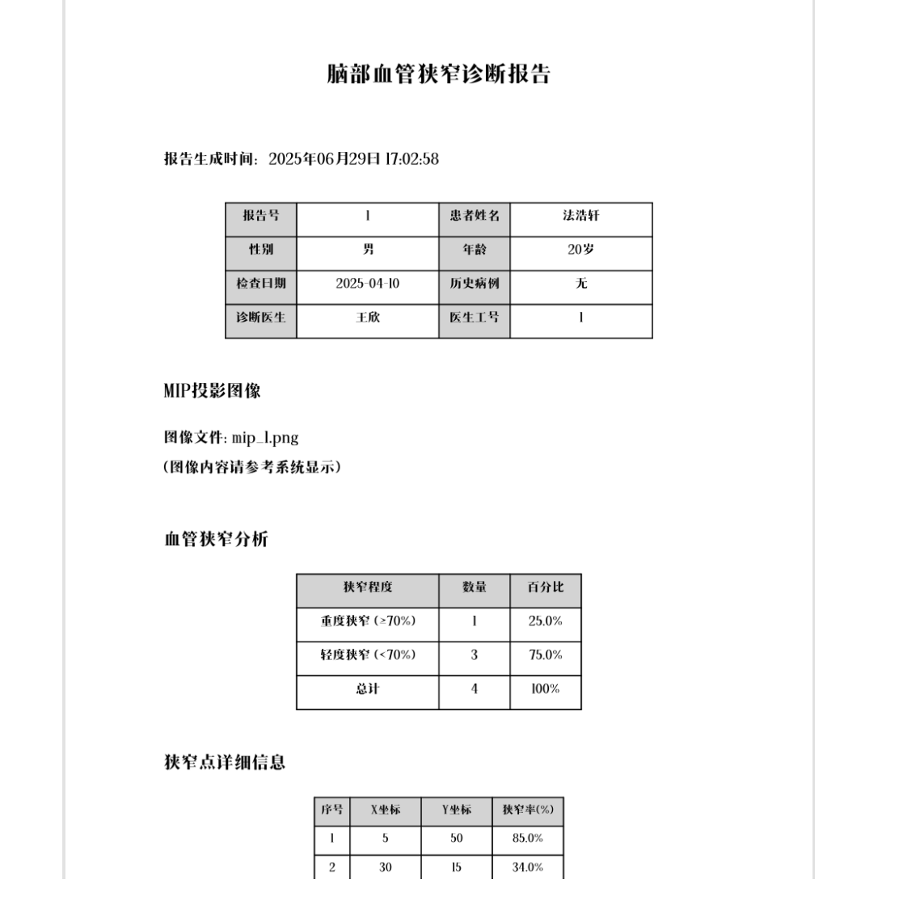
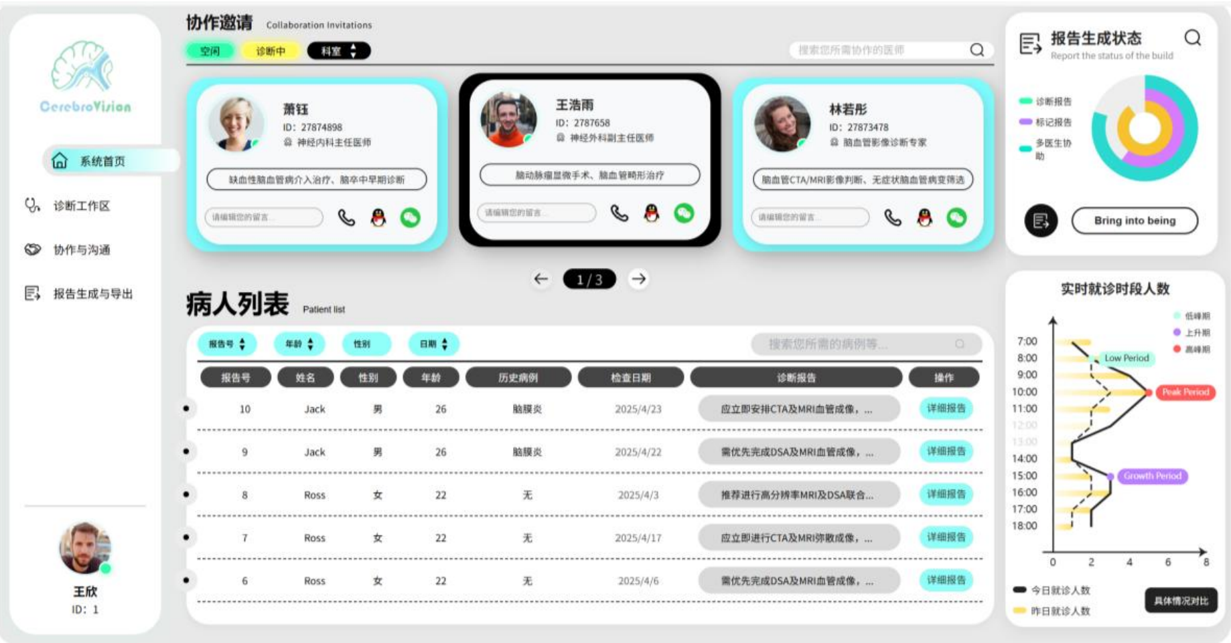
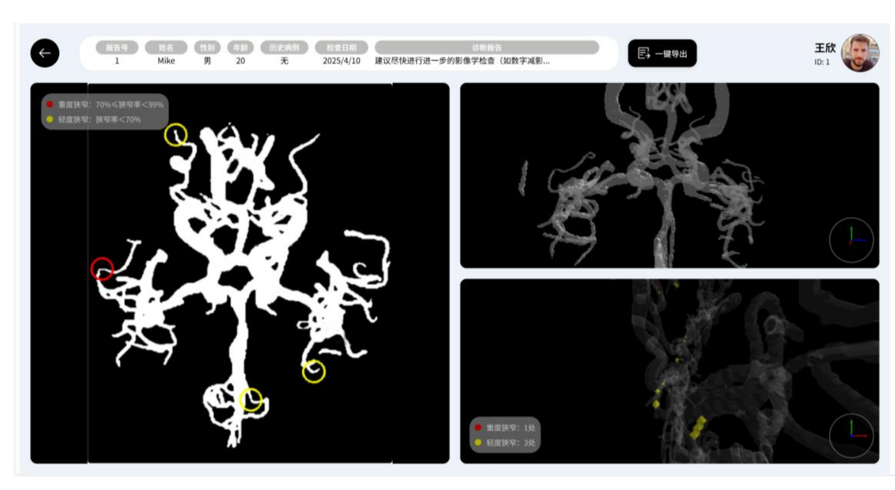
案例分享
功能效果与价值
功能完整且贴合临床流程，操作高效便捷
系统覆盖医生登录 - 影像上传 - 自动分割评估 - 三维可视化 - 报告生成与导出全诊疗流程
可视化效果直观，提升诊断效率与准确性
实现脑血管3D 模型可视化与MIP 投影评估结合
具备多重应用价值，社会与临床价值突出
为基层医院提供智能化辅助工具、助力脑血管疾病早筛早诊，降低疾病危害
Notes:
最后，我们来总结一下今天的内容。核心就是要紧扣评审标准，突出作品的创新与价值，注重细节规范，并严格遵守大赛规定。希望大家都能抓住重点，发挥出自己的最佳水平。我们期待看到大家精彩的作品，预祝大家比赛顺利！

Slide 15
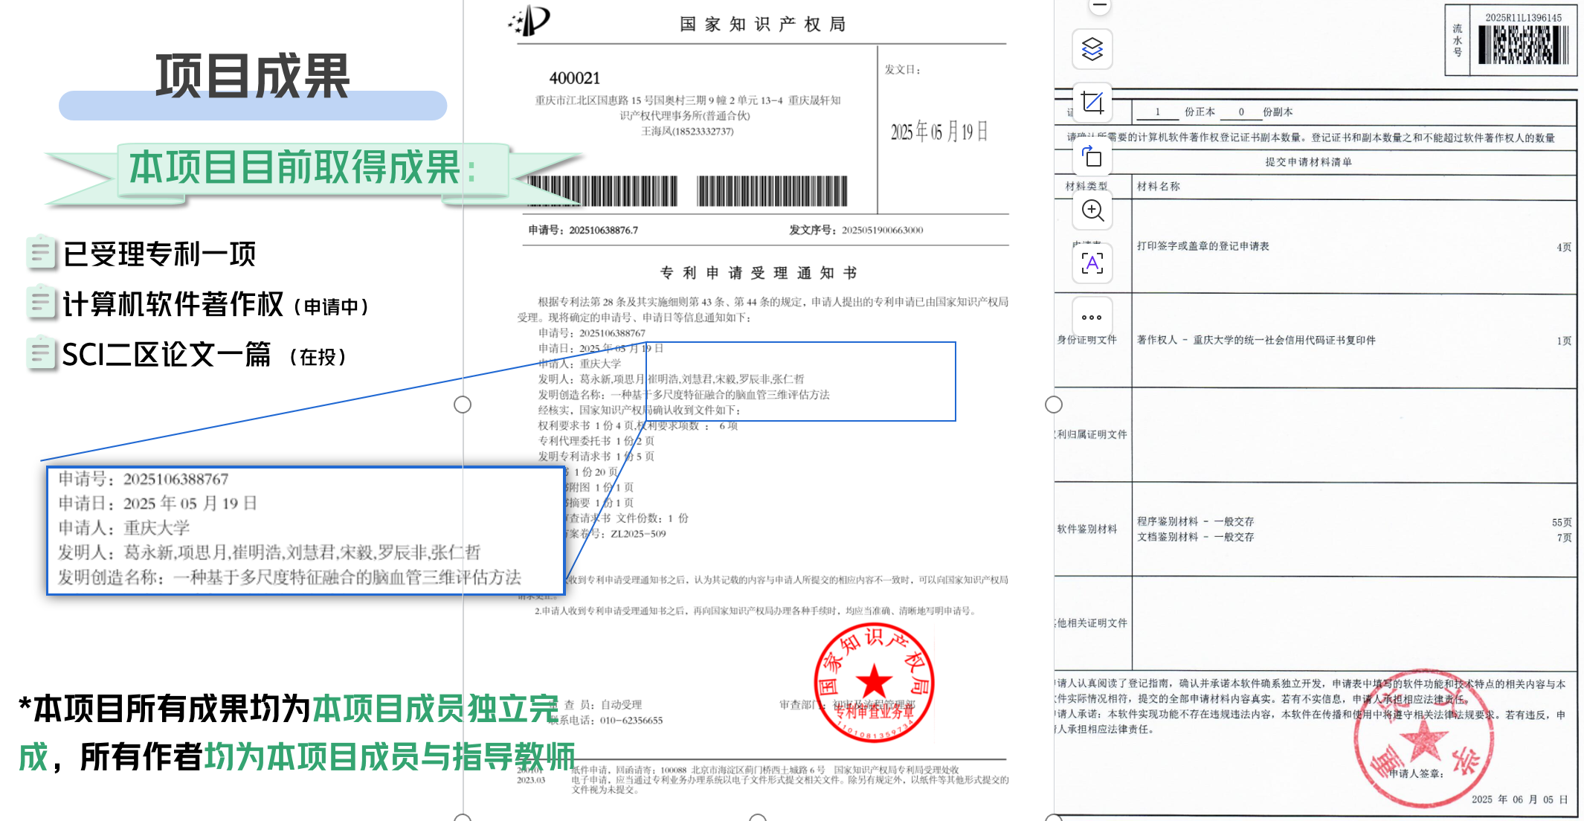
案例分享
作品呈现与答辩
文档撰写规范，逻辑清晰且内容完整
界面设计人性化，兼顾美观性与工具性
项目成果展示维度丰富，答辩亮点突出
Notes:
最后，我们来总结一下今天的内容。核心就是要紧扣评审标准，突出作品的创新与价值，注重细节规范，并严格遵守大赛规定。希望大家都能抓住重点，发挥出自己的最佳水平。我们期待看到大家精彩的作品，预祝大家比赛顺利！

Slide 16
谢谢
THANKS FOR LISTENING
欢迎提问与交流
Notes:
我的解读到此结束，感谢大家的聆听！如果大家还有其他问题，可以随时交流。谢谢！

